Slide 1
Samenwerken in de wijk
Succesvol samenwerken: zorg en welzijn!
Notes:
Drijfsfeer voor deze workshop is het verstreken van nuttige informatie in een complexe zorg/welzijn landschap. Met de vraag: hoe kunnen we holistisch en proactief zorg bieden? En hoe kunnen we samen met onze doelgroep antwoorden geven aan de vraag achter de vraag?

Slide 2
Programma
Introductie
Integraal Samenwerken of samenwerken in de wijk: Wat betekent dat voor jou?
Hervorming zorg en welzijn
Jij als huisarts en de verschillende spelers in de wijk
Reflecteren op eigen handeling: oefening in groepen
Welke kennis/kunde heb je nodig?
Samenwerkingspartners
De route naar het samenwerken: Good Practice, trucs en tips.
Vragen?
Evaluatie: Wat neem je mee? Wat heb je verder nodig? Tips en Tops
Notes:
Eigen ervaring 2mn op post it
Bijdrage deelnemers
Wie zit in de wijk? VZW,WMO en WLZ wat bieden deze wetten?
Pleinair: samenwerkigs partners zijn in clusters ingedeeld. Samen ernaar kijken of dat wat aanvulling beoogt. deelnemers zelf vragen hoe ze daar over nadenken
Kennis: Sociaal kaart, wie zijn mijn samenwerking partners, waar kan ik de info vinden? Kunde: Holistisch, integraal: Positieve gezondheid. Wat bieden de verschillende wetten en wat voor?
Hoe zorg je dat je de samenwerking met welzijn ook werkelijk aan gaat? Wat is er nodig?

Slide 3
Wat is de gedachte achter het zorgstelsel en het sociaal domein?
Burger helpt zichzelf met hulp van zijn omgeving (Netwerk)
Zo nodig met hulp van zorgverleners of anderen professionals
WMO/Jeugdwet/Participatiewet ZVW
Zo nodig langdurig→ WLZ
Notes:
Betere Gezondheid Betere ervaren kwaliteit van zorg Lagere kosten

Slide 4
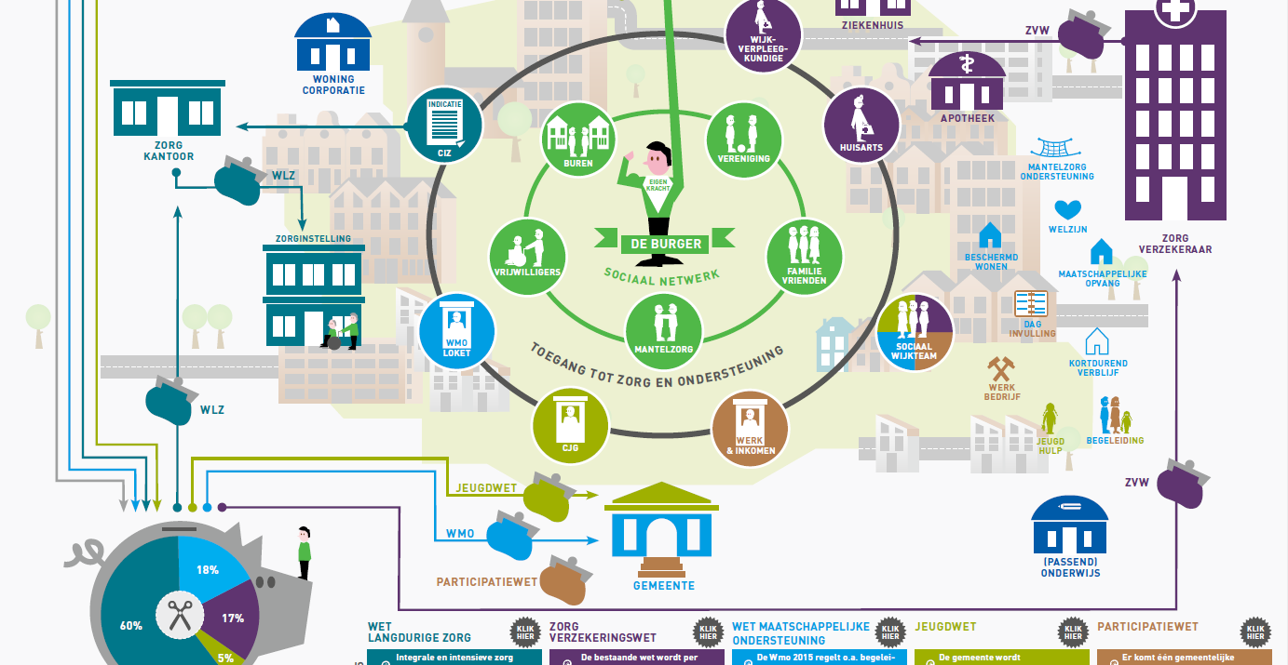

Slide 5
Veel gemeenten kiezen voor sociale (wijk)teams om integrale samenwerking tussen zorg en welzijn te realiseren.
Notes:
Wat is het SWT?
Wijkgerichte zorg betekent→ samenwerken om de gezondheid, zelfredzaamheid en participatie van bewoners in de wijk te bevorderen. Samenwerkingspartners zijn gemeenten, organisaties op het gebied van welzijn, wonen en zorg, maar ook sportverenigingen, vrijwilligersorganisaties en bedrijven.

Slide 6
Samenwerkingspartners
in de praktijk→ patiënt en zijn netwerk, assistent, POH (chronische zorg en GGZ), huisarts in opleiding, coassistent, anderen stagiaires, nurse practitioner, praktijk manager, sociaal verpleegkundige…
Eerste lijn: Medici en paramedici: Wijkverpleging, apotheek, fysio, ergo, diëtist, verpleegkundige specialist
Nulde lijn: Sociaal wijkteams, Welzijn organisaties, voorliggende voorzieningen (burger initiatieven, vrijwilligers) GGD, wijkagent, woning corporaties, GGZ, jeugdzorg, FACT teams ( psychiatrie) …
Notes:
Samenwerken is niet gratis: tijd en geld. Je hebt contactpersonen , werkafspraak nodig. Netwerk contact.
Financieringsbronnen: verzekeraar, piloten via Znmw, WMO, WLZ

Slide 7
U heeft pijn, maar heeft u ook hobby’s?’ Reflecteren op eigen handeling:
Je gaat in groepje van 4 zitten. Een van de deelnemers legt een casus voor.
Groep 1 en 3 gaan over een crisis opname uit zijn/haar praktijk. Probeer een recente ervaring te delen. Heeft de Crisisopname voorkomen kunnen worden? Wat zijn de leerpunten?
Groep 2: gaat over SOLK klachten bij een client waarvan de gezondheid blijft kwakkelen. Zoek buiten het medische register een antwoord. Welke vragen ga je stellen? Met wie zou je willen sparen?
Deelnemers schrijven op Post-it hun adviezen/aanbevelingen

Slide 8
Good practices
Positieve Gezondheid en het spinnenweb instrument ( kwaliteit van leven, zingeving)→ondersteund door onderzoek, onderwijs en praktijk.
Krachtige basiszorg: https://krachtigebasiszorg.nl/over-krachtige-basiszorg
Welzijn op recept, De alliantie gezonde wijken, Sterkte wijknetwerken, Overvecht Gezond, de wijkspecialist
Welzijn organisaties wijkverpleging samen met sociaal werker (Versa welzijn): convenant met gemeente, zorg, wonen, GGD
Notes:
Het gaat niet of we het gaan doen maar hoe we het gaat doen ( Maria Muizenberg). Weet elkaar te vinden bij complexe casus.
Wat is samenwerking? Weet elkaar te vinden, afstemmen. Hoe kan ik jou bereiken.
Proces/inhoud en privacy. Vraagt onderhoud.

Slide 9
Good practice/trucs en tips
Informatie delen wijkverpleging: Anamnese en indicatie met gevalideerd instrument en op verschillende leefgebieden. Onderschat niet de HH en wat ze betekent voor cliënten (informele krachtig ondersteuning):
WLZ thuis: werk met Thuiszorgorganisaties die verpleging, HH en begeleiding eventueel dagbesteding bieden (alles onder een dak) → korte lijnen , vroege signalen. Overweeg PGB ter herkenning van mantelzorger. Eigen bijdrage wordt soms vergoed voor mensen met lage inkomen (collectief van gemeente verzekering)
Mantelzorgcompliment door gemeente (jaarlijks bedrag mantelzorger), WoonUrgentie voor mantelzorger
Structurele inzet ergo: inventarisatie mobiliteit, veiligheid, woonaanpassing en aanschaf middelen
Fonds: via piloten→ Verzekeraar, ZonMW
Passende zorg zoeken bij het Juste loket: ( wet): https://www.regelhulp.nl/contact.
Notes:
Neem de tijd, begin klein, coördinatie in afstemming is nodig ( extra ruimte in spreekuur: hoe ga je dat financieren ( verzekeraar, WMO, convenant)→ Voorbeeld Overvecht (NHG congres 2018)

Slide 10
Beter samenwerken
Binnen het team: Extra tijd inplannen voor overleg, MDO en terugkoppelingen
Weet elkaar te vinden!
Buiten jouw team: wie is casemanager? Werkafspraak en bereikbaarheid. contactgegevens
Organisatie: Welzijn, GGD, gemeente, GGZ: vaste afspraken, convenant…
Kennis: Onderwijs/onderzoek→Aktie-leren, Sparkcentra, aansluiting bij lectoraat
Wetgeving: Verwijzing (WMO), welzijn op recept, WLZ op tijd aanvragen (overbrugging zorg),
mixte van formele zorg en PGB overwegen
Hulpbronnen
Integraal werken, Positieve gezondheid
Netwerk client (mantelzorgers): familiegesprek
Delen info dossier en professionele netwerk wijkverpleging/eerstelijns
Collega's die de weg weten/ info hebben: Wijkverpleegkundige, Huishoudelijke hulp, via SWT.
Digitale info Voorbeeld Nijmegen
https://www.wegwijzer024.nl/activiteiten/overzicht
Vilans, Zorg voor beter, web site IPH
Info delen via SILLO, VIP life, Caren zorgt
En als je ten eind raad bent: Centrum voor Consulatie en Expertise : Gratis consult in moeilijke casussen

Slide 11
Deze foto van Onbekende auteur is gelicentieerd onder CC BY-NC-ND

